Slide 1
ANAMGUI · COUVERTURE MALADIE UNIVERSELLE
Guide d’utilisation de la plateforme
Enrôlement · Validation · Prise en charge · Espace adhérent
Agence Nationale d’Assurance Maladie de Guinée — 2026

Slide 2
SOMMAIRE
Ce que couvre ce guide
1. Présentation & accès
La plateforme CMU et l’ANAMGUI · les profils utilisateurs · la connexion
2. Parcours du personnel
Tableau de bord · enrôlement d’un bénéficiaire · validation centrale
Prise en charge des soins · carte d’assuré · nomenclature & tarifs · supervision
3. Espace self-service adhérent
Connexion par IUS + code SMS · consultation de la carte, des droits et des cotisations
4. Bonnes pratiques & support

Slide 3
PRÉSENTATION
La plateforme CMU en bref
À quoi sert la plateforme
Gérer la Couverture Maladie Universelle : enrôler les bénéficiaires, valider les dossiers, couvrir les soins et piloter le dispositif au niveau national.
Deux régimes
RGB — Régime contributif : cotisation mensuelle, prise en charge à 80 %.
RAM — Régime d’assistance : personnes vulnérables, prise en charge à 100 %, sans cotisation.
Identifiant unique
Chaque bénéficiaire reçoit un IUS (15 chiffres) qui l’identifie sur toute la plateforme et figure sur sa carte d’assuré.

Slide 4
RÔLES
Les profils utilisateurs
Personnel de terrain
Agent d’enrôlement · Agent de facturation · Directeur d’établissement · Agent de société CMU.
Instruction & décision
Validateur central · Commission RAM · Agent social · Caisse nationale.
Pilotage
Administrateur CMU · Superviseur régional · Super-administrateur.
Adhérent (nouveau)
Le bénéficiaire lui-même, via l’espace self-service en lecture seule.
Chaque profil ne voit que les écrans et actions autorisés par son rôle.

Slide 5

ACCÈS
Se connecter (personnel)
Ouvrir la plateforme et choisir son profil (Agent, Validateur, Administration).
Saisir son adresse e-mail professionnelle et son mot de passe.
À la première connexion, le changement de mot de passe est demandé.
La plateforme oriente automatiquement vers l’espace correspondant au rôle.

Slide 6
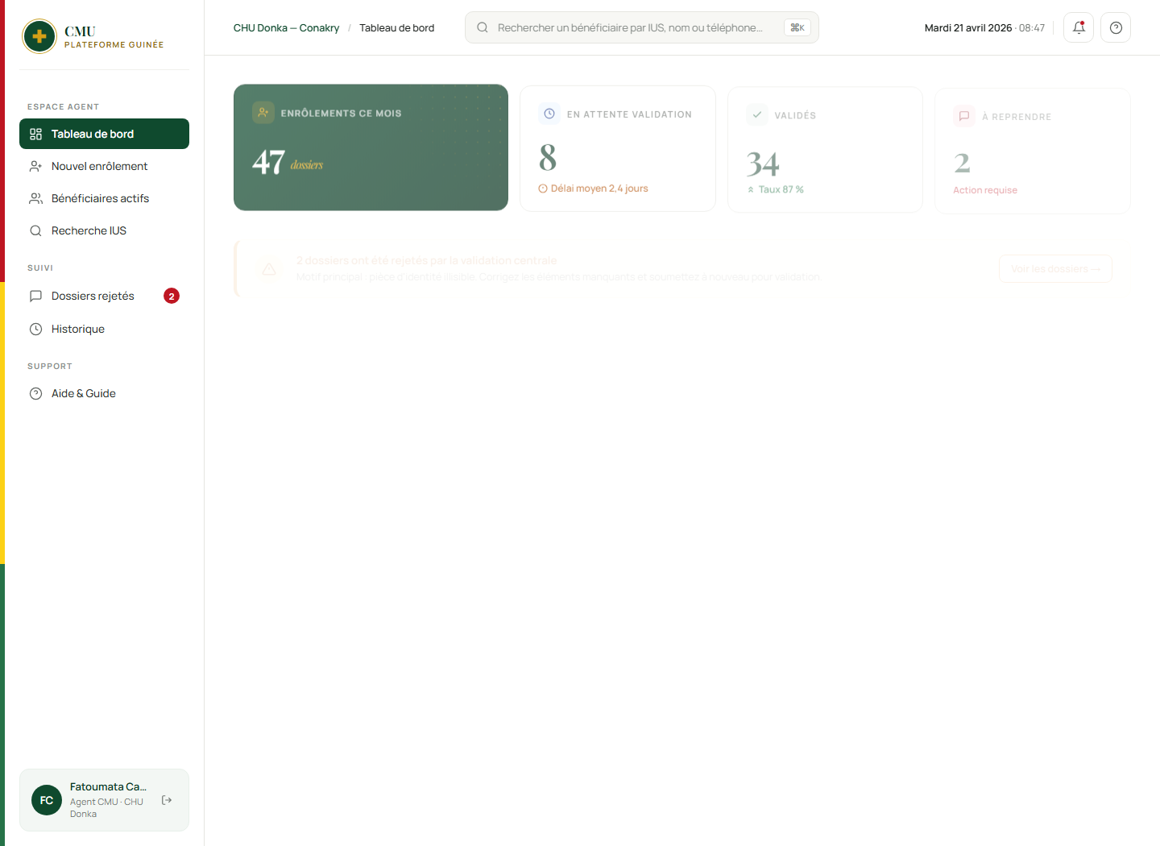
ESPACE AGENT
Le tableau de bord
Vue d’ensemble de l’activité : enrôlements du mois, dossiers en attente, validés, à reprendre.
La barre latérale donne accès aux actions : nouvel enrôlement, bénéficiaires, recherche IUS.
Les dossiers rejetés remontent avec le motif, à corriger puis re-soumettre.
La recherche permet de retrouver un bénéficiaire par IUS, nom ou téléphone.

Slide 7
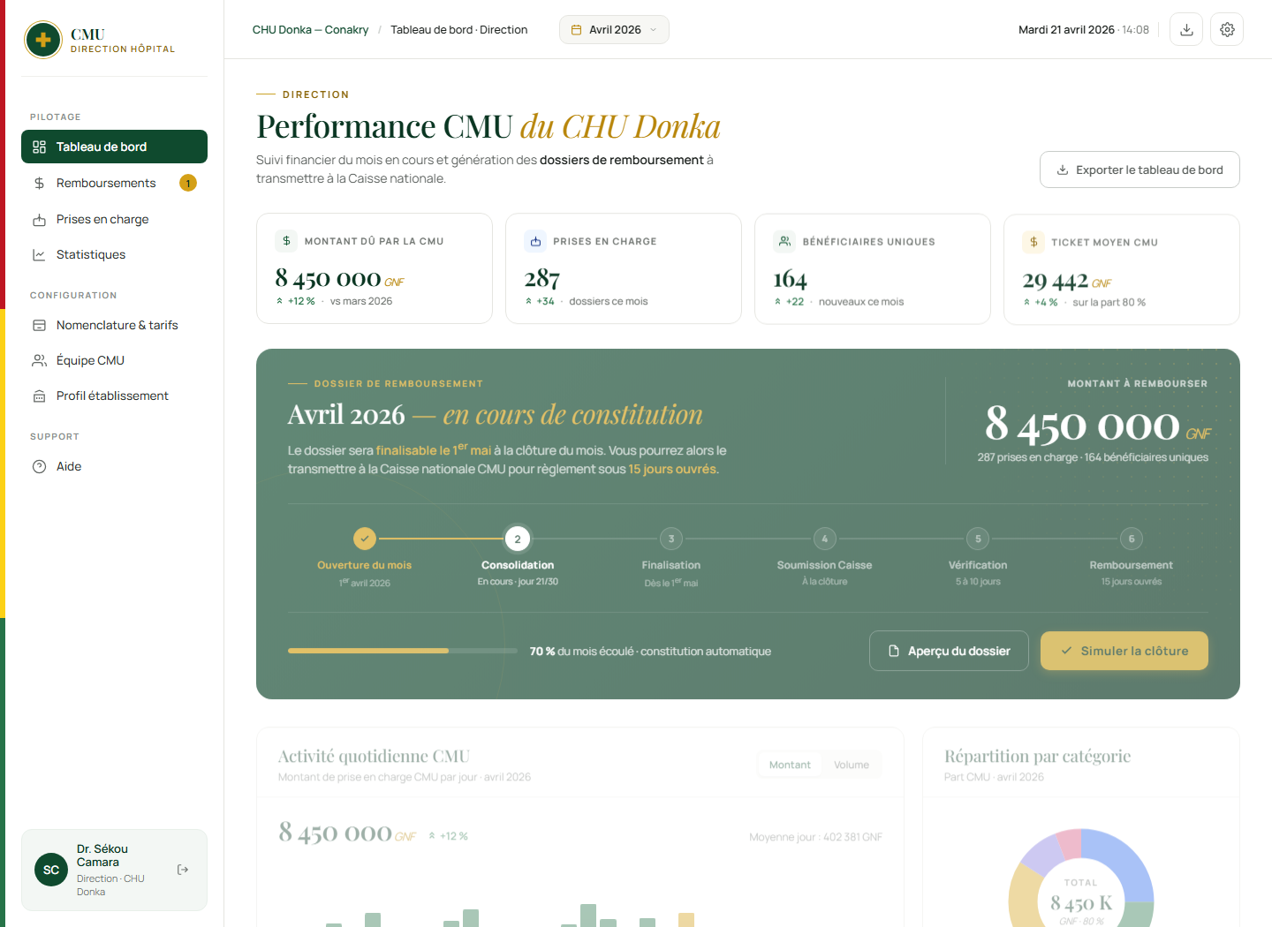
ÉTABLISSEMENT
Pilotage établissement
Suivi de l’activité de l’établissement : prises en charge, facturation, remboursements.
Indicateurs financiers et volumétrie des actes couverts.
Accès réservé au Directeur d’établissement et aux agents de facturation.

Slide 8
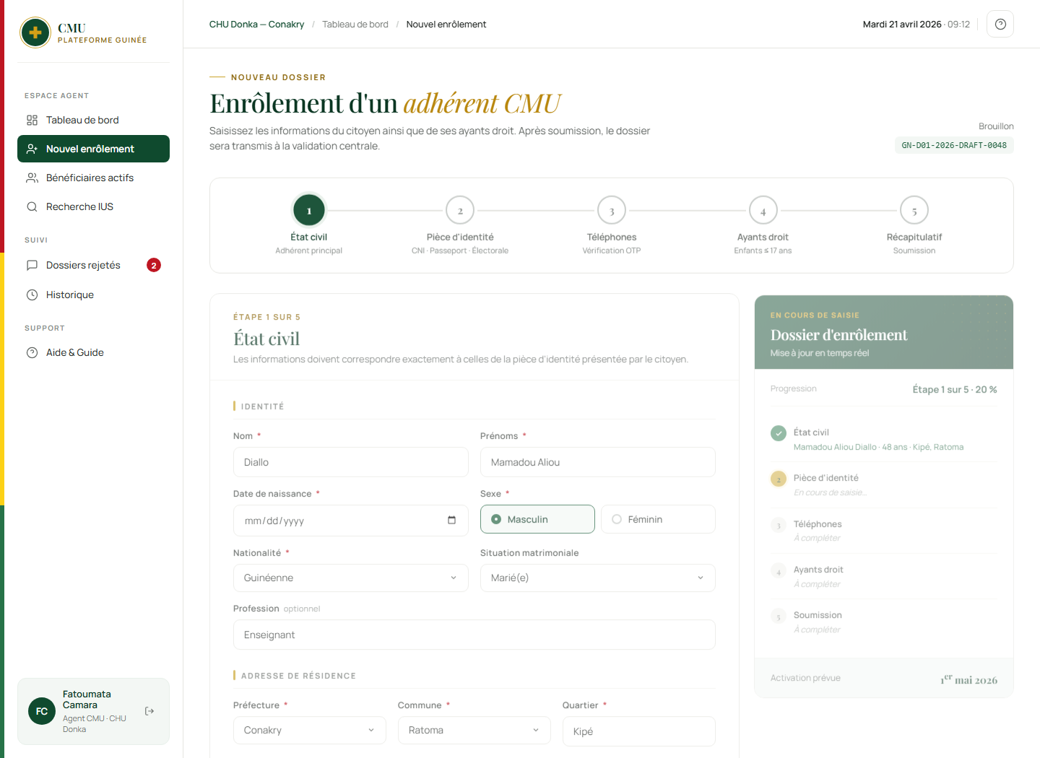
ENRÔLEMENT
Enrôler un bénéficiaire (RGB)
Assistant en 5 étapes : état civil, pièce d’identité, téléphones, profil cotisant, ayants droit.
Le téléphone principal est vérifié par un code OTP (SMS).
Les ayants droit (enfants de moins de 18 ans) sont rattachés au dossier.
À la soumission, l’IUS est généré et le dossier part en validation centrale.
Interfaces 100 % en français · montants en GNF · dates au format JJ/MM/AAAA.

Slide 9
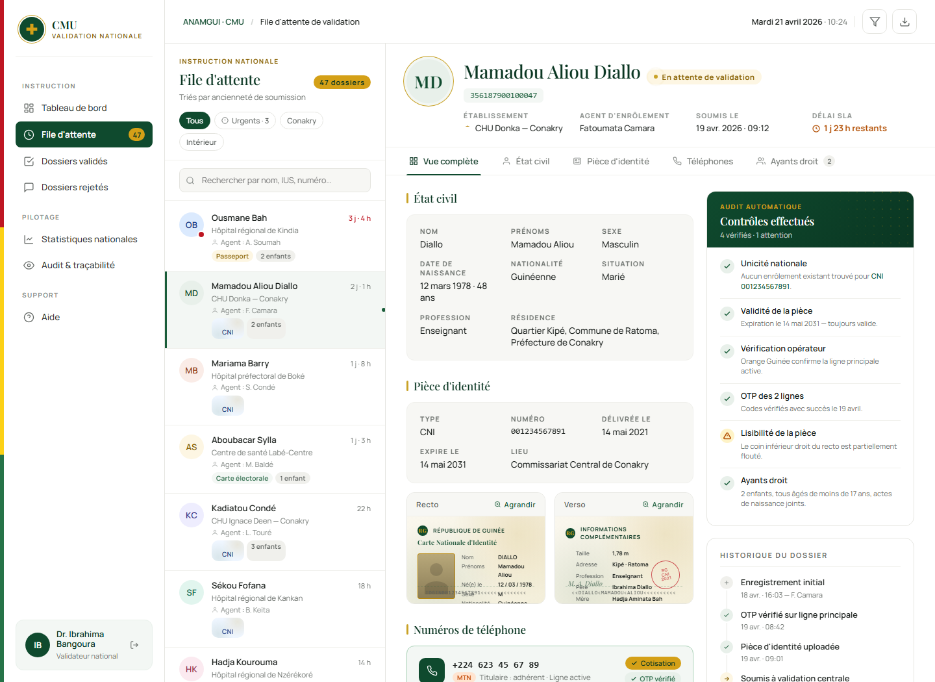
VALIDATION
Valider les dossiers
File de validation façon messagerie : liste à gauche, détail à droite.
Six contrôles automatiques : pièces, OTP, profil/enquête, unicité, cohérence âge, anti-doublon.
Approuver active le dossier ; rejeter exige un motif explicite.
Chaque décision est horodatée et tracée dans l’historique.

Slide 10
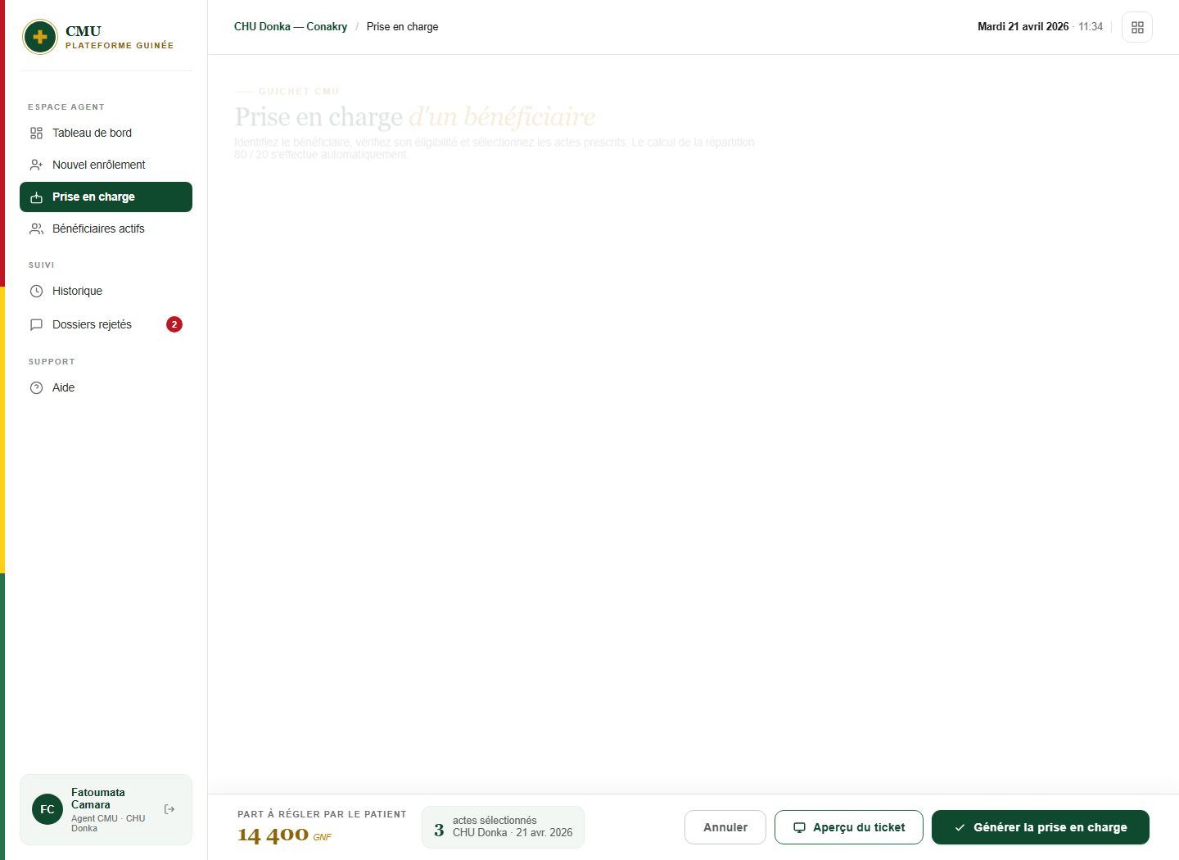
SOINS
Prise en charge (PEC)
Au point de soin : rechercher le bénéficiaire, vérifier ses droits, sélectionner les actes.
La plateforme calcule la part CMU et le ticket modérateur selon la nomenclature.
Un ticket PDF est émis ; les pharmacies disposent d’un écran de dispensation dédié.

Slide 11
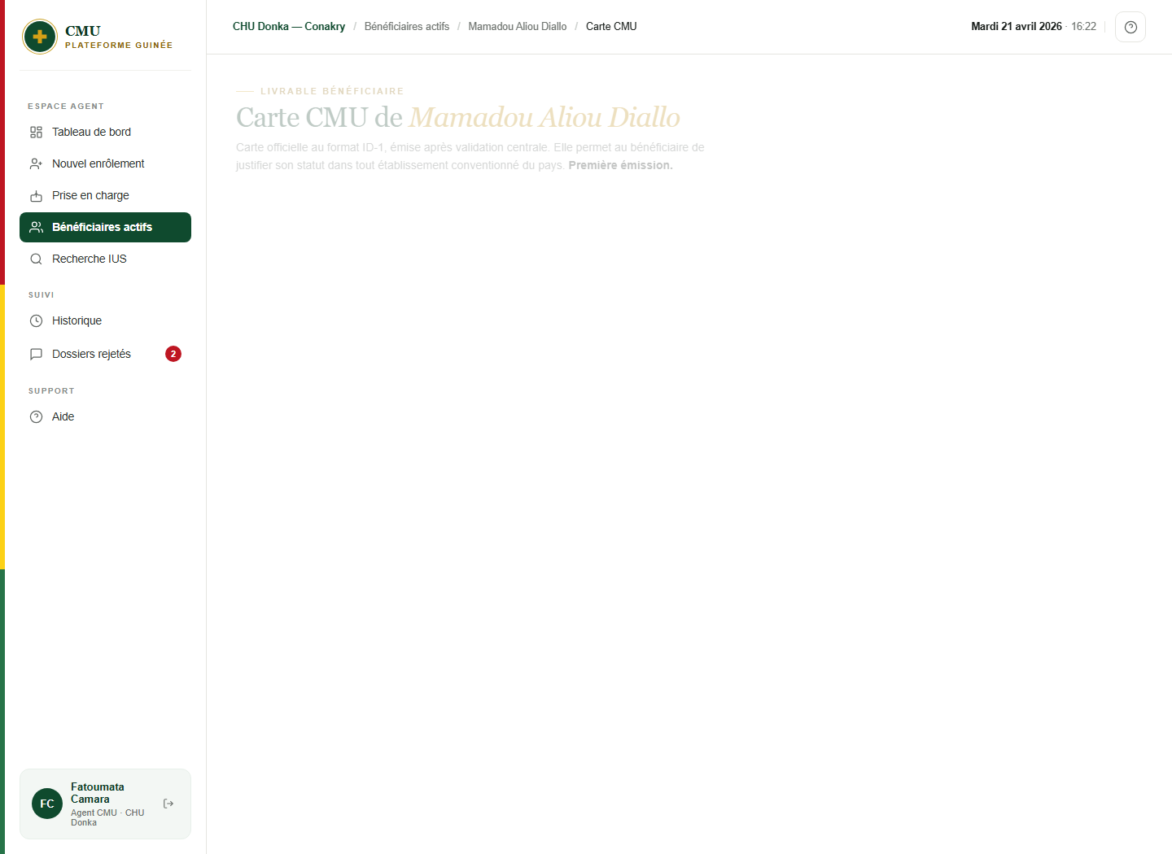
CARTE
La carte d’assuré
Émise à la validation, avec un QR code sécurisé (signature HMAC).
Le QR permet de vérifier instantanément les droits au point de soin.
Réédition possible (renouvellement, perte, changement de régime) et export PDF.

Slide 12
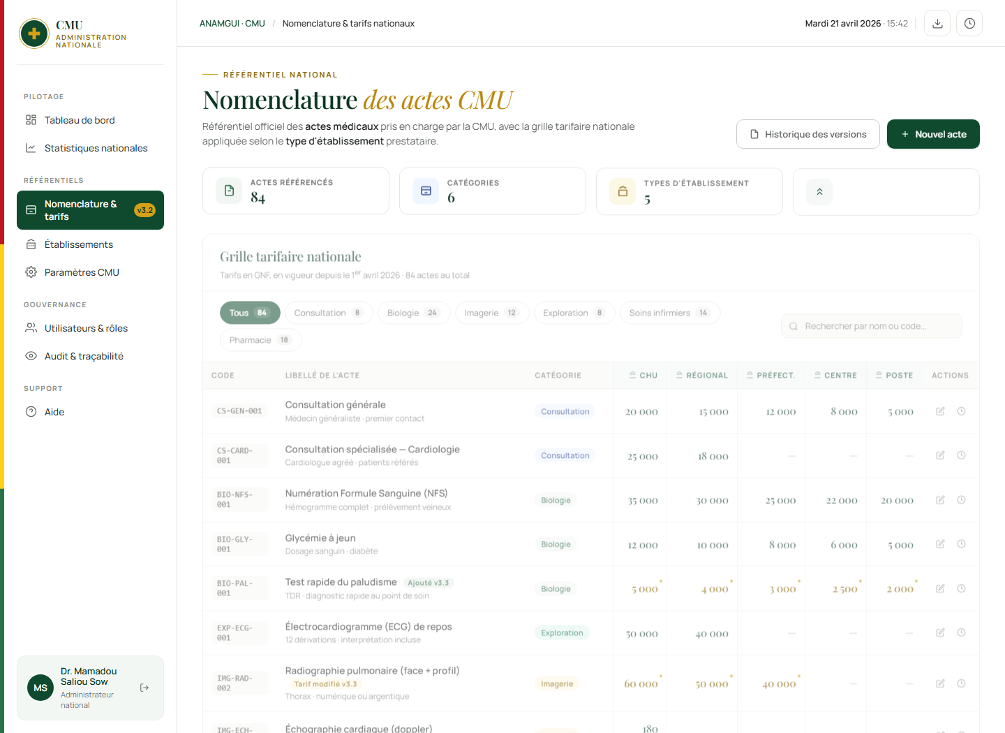
RÉFÉRENTIEL
Nomenclature & tarifs
Catalogue national des actes (consultations, biologie, imagerie, soins, pharmacie…).
Grille tarifaire par type d’établissement, versionnée par arrêté.
Simulateur de tarif pour anticiper la part CMU et la part patient.

Slide 13
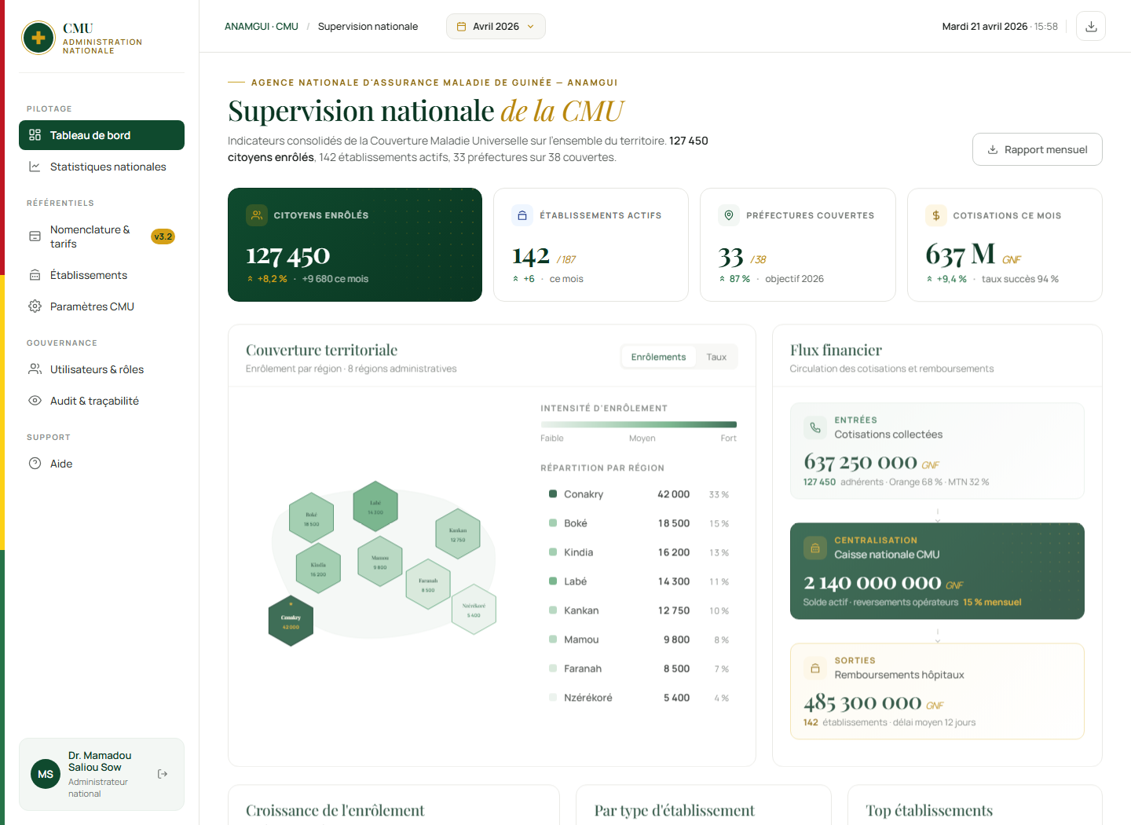
PILOTAGE
Supervision nationale
Tableau de bord national : couverture, activité par région, performance des acteurs.
Rapports mensuels officiels (PDF) et exports XLSX multi-feuilles.
Vision consolidée des sociétés CMU et des structures conventionnées.

Slide 14
NOUVEAU · ADHÉRENT
L’espace self-service adhérent
Pour qui
Le bénéficiaire consulte lui-même son dossier, sans passer par un agent.
Ce qu’il peut voir (lecture seule)
Sa carte et son QR · sa couverture et ses droits · ses cotisations · ses ayants droit · ses soins · ses coordonnées.
Confidentialité
Les informations internes (enquête sociale, agents, audit) ne sont jamais exposées.

Slide 15
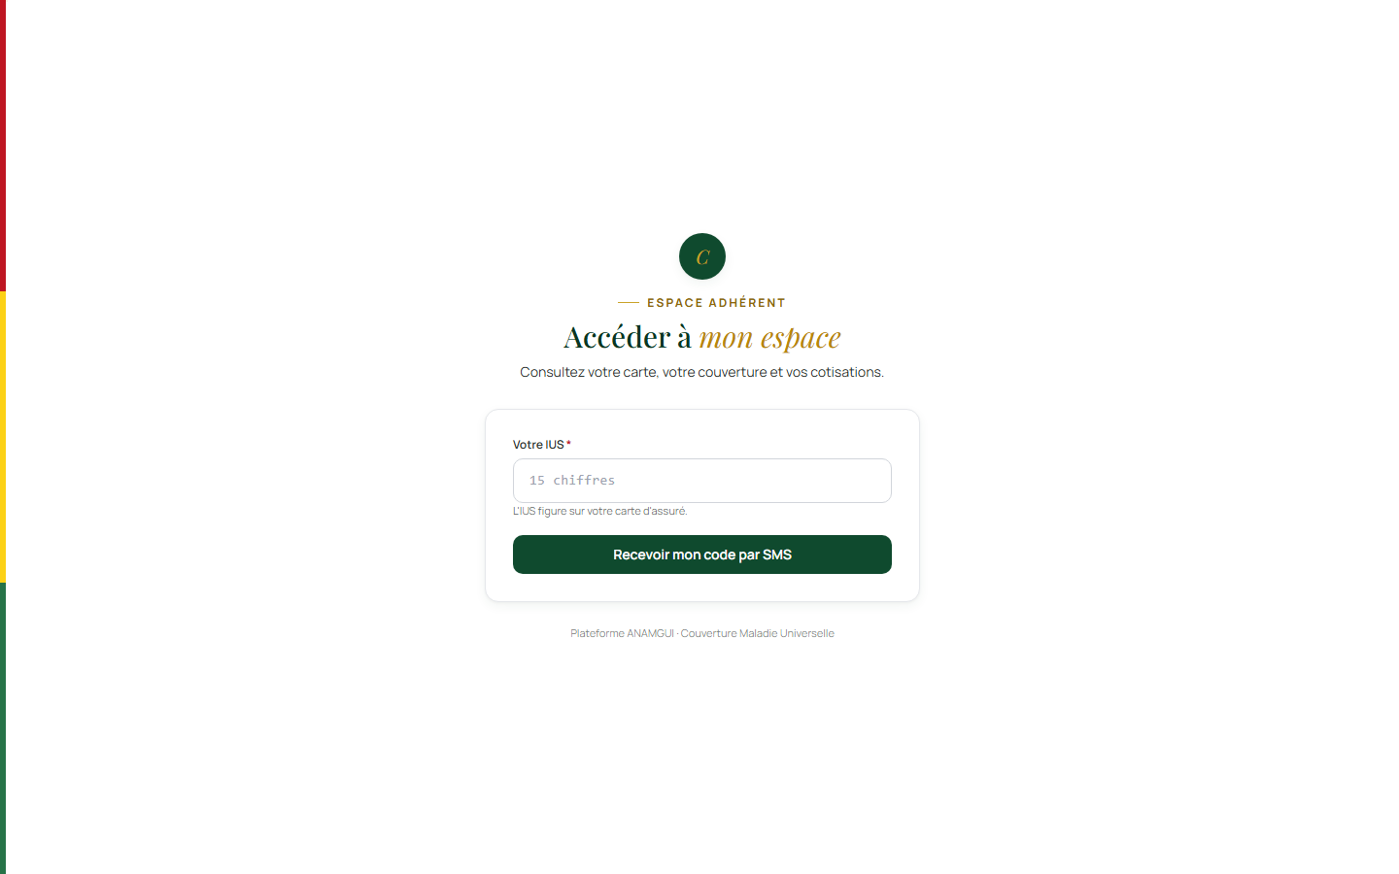
ADHÉRENT
Connexion de l’adhérent
Se rendre sur l’espace adhérent et saisir son IUS (15 chiffres, présent sur la carte).
Un code à 6 chiffres est envoyé par SMS sur le téléphone enregistré.
Saisir le code pour accéder à « Mon espace » (code valable 5 minutes, usage unique).
Aucun mot de passe à retenir : l’identité est prouvée par le téléphone.

Slide 16
ADHÉRENT
Mon espace : que voit l’adhérent ?
Ma couverture
Taux de prise en charge (80 % / 100 %), droits ouverts ou motif, alertes utiles.
Ma carte
Numéro, validité et QR code, prêt à présenter au point de soin.
Mes cotisations (RGB)
Historique mensuel (payée / échec / en attente) et prochaine échéance.
Mes ayants droit · Mes soins · Mes coordonnées
Enfants couverts · prises en charge récentes (part CMU) · téléphones et résidence.

Slide 17
RGB
Cotisations mensuelles
Les cotisations RGB sont prélevées chaque mois via l’opérateur mobile (MTN / Orange).
En cas d’échec, une période de grâce s’applique avant suspension des droits.
Le bénéficiaire suit l’état de ses paiements depuis son espace.
Les sociétés CMU peuvent encaisser une cotisation sur le terrain.

Slide 18
BONNES PRATIQUES
Sécurité & bons réflexes
Ne jamais partager son mot de passe ni un code OTP reçu par SMS.
Vérifier systématiquement les droits (carte / QR) avant un acte couvert.
Renseigner des informations exactes : un dossier incomplet est rejeté.
Se déconnecter après usage, surtout sur un poste partagé.
Respecter la confidentialité des données des bénéficiaires.

Slide 19
BESOIN D’AIDE ?
Support & accompagnement
Contactez l’administrateur de votre établissement ou le support ANAMGUI.
Opérateur technique : e-MSanté SARL — écosystème MSanté.

